Slide 1
Процес на производство на кечап/доматен сос
Марко Манчов

Slide 2
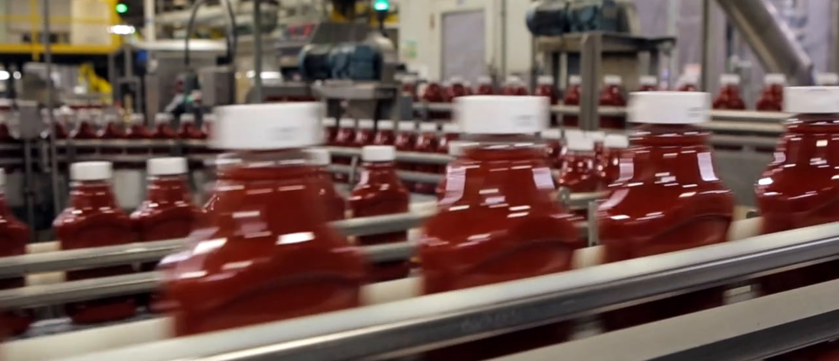
Овој проект го опишува процесот на изработка на кечап/доматен сос. Во оваа презентација е истражено, анализирано и опишано целосниот процес на производство на прехранбен продукт познат како “кечап“. Објаснета цела еволуција на производот и неговата намена од минатото и како во денешно време се разработува со модерна технологија и компјутерски системи.

Slide 3
ВОВЕД
Доматниот сос потекнува од античка Кина како саламура со кисела риба или школка наречена „ке-цјап“. Соседните земји усвоија свои варијации на „кечап“ кои се состојат од саламура од риба, билки и зачини. Кон крајот на 1600-тите, англиските морнари во посета на Малезија и Сингапур беа толку импресионирани од сосот што зедоа примероци дома. Англиските готвачи се обидоа да го удвојат зачинетиот сос, но без пристап до некои егзотични азиски состојки, тие импровизираа со краставици, печурки, ореви, остриги и други варијанти.

Slide 4
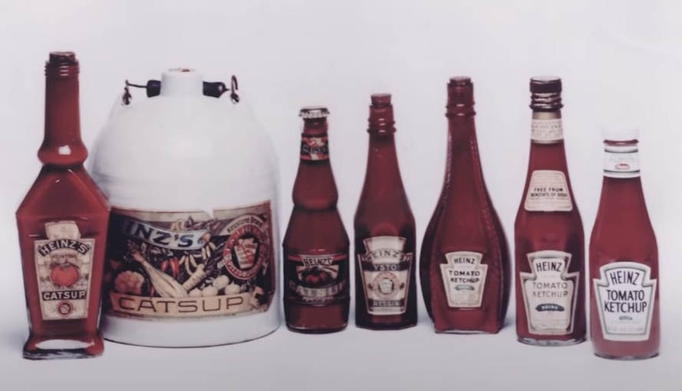
Сто години подоцна, жителите на Англија го создадоа дефинитивниот кечап со домати кога морнарите од Мејн се врати од Мексико и Шпански Карибите со семе од егзотично овошје од Новиот свет, наречено домат. Откачениот кечап од домати брзо стана популарен сос за колачи со треска, месо и друга храна.
Ние ќе ја користиме стандардната рецепта за кечап на Heinz, иако има многу разни рецепти на доматен сос во светот, процесот на производство е речиси ист.

Slide 5
Состојки
Број состојка | Состојки потребно за производот
 | Име на состојката | Опис | Процент од една единица на производот
1 | Доматно паста | Концентрат од домати | 59.4%
2 | Оцет | Бел оцет | 13.7%
3 | Шеќер | Бел шеќер | 5.5%
4 | Саламура | Пресол | 9%
5 | Зачини во прав | Лук во прав | 2%
 |  | Кромид во прав | 2%
 |  | Сол во прав | 2.1%
 |  | Сенф во прав | 2%
 |  | Морски орев во прав | 1%
6 | Вода | Вода за разредување | 3.3%

Slide 6
Доматно паста – Доматно паста е густа паста направена со готвење домати неколку часа за да се намали содржината на вода, исцедување на семето и кожата и повторно готвење на течноста за да се намали основата на густ, богат концентрат.
Оцет – Оцет е воден раствор на оцетна киселина и соединенија во трагови кои можат да вклучуваат ароми. Оцетот обично содржи 5-8% оцетна киселина по волумен. Обично, оцетната киселина се произведува со ферментација на етанол или шеќери од бактерии на оцетна киселина.
Шеќер – Шеќерот, сухроза или сахароза, претставува бел кристал на тврд дисахарид. Луѓето најчесто ја избираат сухрозата како средство за менување на вкус или карактеристики (чувство во уста, одржување и текстура) на течности и храна. Шеќерот што се произведува комерцијално се прави од шеќерна трска или шеќерно цвекло.
Саламура – Саламура е раствор на висока концентрација на сол (NaCl) во вода (H2O). Во различни контексти, саламурата може да се однесува на солени раствори кои се движат од околу 3,5% (типична концентрација на морска вода, на долниот крај на растворите што се користат за расолување храна) до околу 26% (типичен заситен раствор, во зависност од температурата).
Зачини во прав – Зачин е семе, овошје, корен, кора или друга растителна супстанција која главно се користи за ароматизирање или боење храна. Зачините се разликуваат од билки, што се лисја, цвеќиња или стебла на растенија што се користат за ароматизација или како гарнир. Во овоа производство користиме зачини што

Slide 7
Машини и елементи
Сензор за температура – Сензор за температура ја детектира и мери температурата во резервоарите и машините.
Сензор за тежина – Сензор за тежина ја детектира и мери тежината во објектите и машините.
Сензор за ниво на течност – Сензор за ниво на течноста ја мери нивото на течноста во резервоарите и машините.
Грејач – Грејач се наоѓа во машините и резервоарите за загрева и одржува топлината.
Временски Бројач – Временски бројач или тајмер и одбројува на време за кое се користи за активирање на машини и елементи.
Центрифуга пумпа – центрифуга пумпа ги повлекува и пренасочува течностите во цевките.
Вакуум пумпа – Вакуумска пумпа ја повлечува и пренасочува материјата во цевките.
Подвижна лента – Подвижна лента која се движи и поместува материјали кои се наоѓаат на неа.
Резервоар – Резервоар складиште или бафер на течностите и материјалите .
Стискач – Стискач машина што цеди вреќи кои се бидат ставени на неа.
Миксер – Миксер машина е мешалица што ги соединува сите состојки и креира нова материја.
Машина за полнење – Машина за полнење ги полни шишињата со готовата материја и подготвува за пакување
Затворач – Затворач машина ги затвара наполнетите шишиња со капачиња и спреми за пакување

Slide 8
Комунални ислуги и други потреби
Електрична енергија – Електрична енергија е потребно за функционалноста на машините и целиот автоматизиран процес. За вакво обем на производство е потребно индустриска струја што ќе подржува повеќе од 20kw/h.
Вода – Вода есенцијална потреба да функционалноста и безбедноста на производството.
Актер – Актери вработени што ќе го надгледуваат целосниот процес, мануелно додаваат состојките во контејнерите и запазуваат на квалитетот.
Комунален отпад – Комунален отпад за исфрлање на непотребни материјали.
Материјали за пакување – Материјали за пакување потребно за производите да се складира и способни за дистрибуирање. Ние во овој случај користиме голема количина на пластични шишиња и капачиња

Slide 9
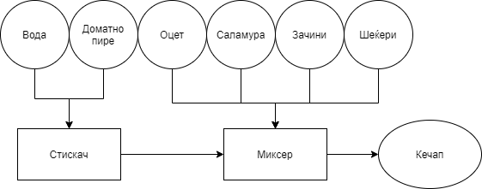
ПРОЦЕС
Процесот на производство започнува со собирање на сите состојки и вметнување во нивните соодветни контејнери. Овој дел е мануелно и мора физички човек да ги стави работите и да ја при преми процедурата.

Slide 10
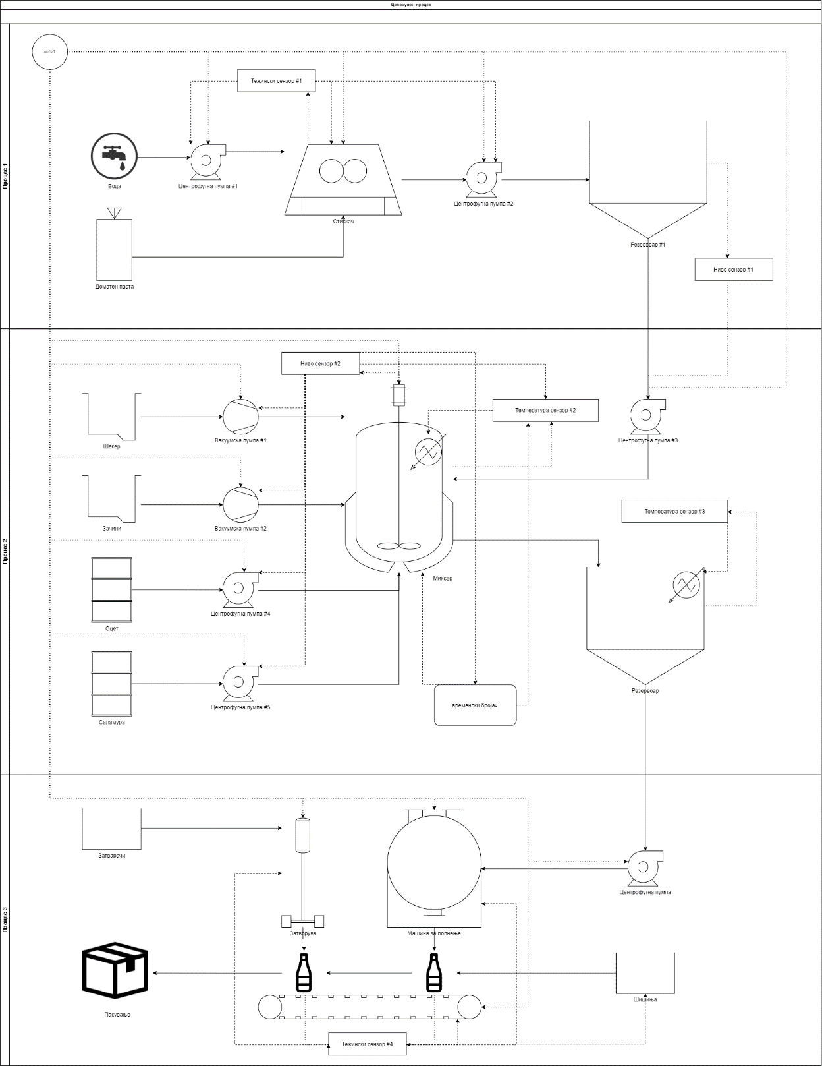

Slide 11
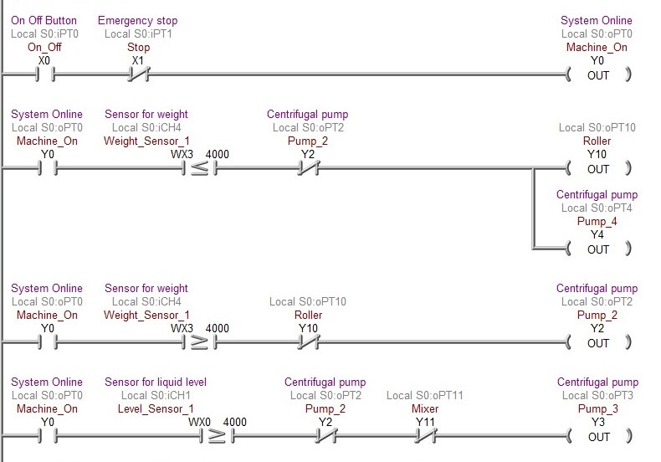

Slide 12
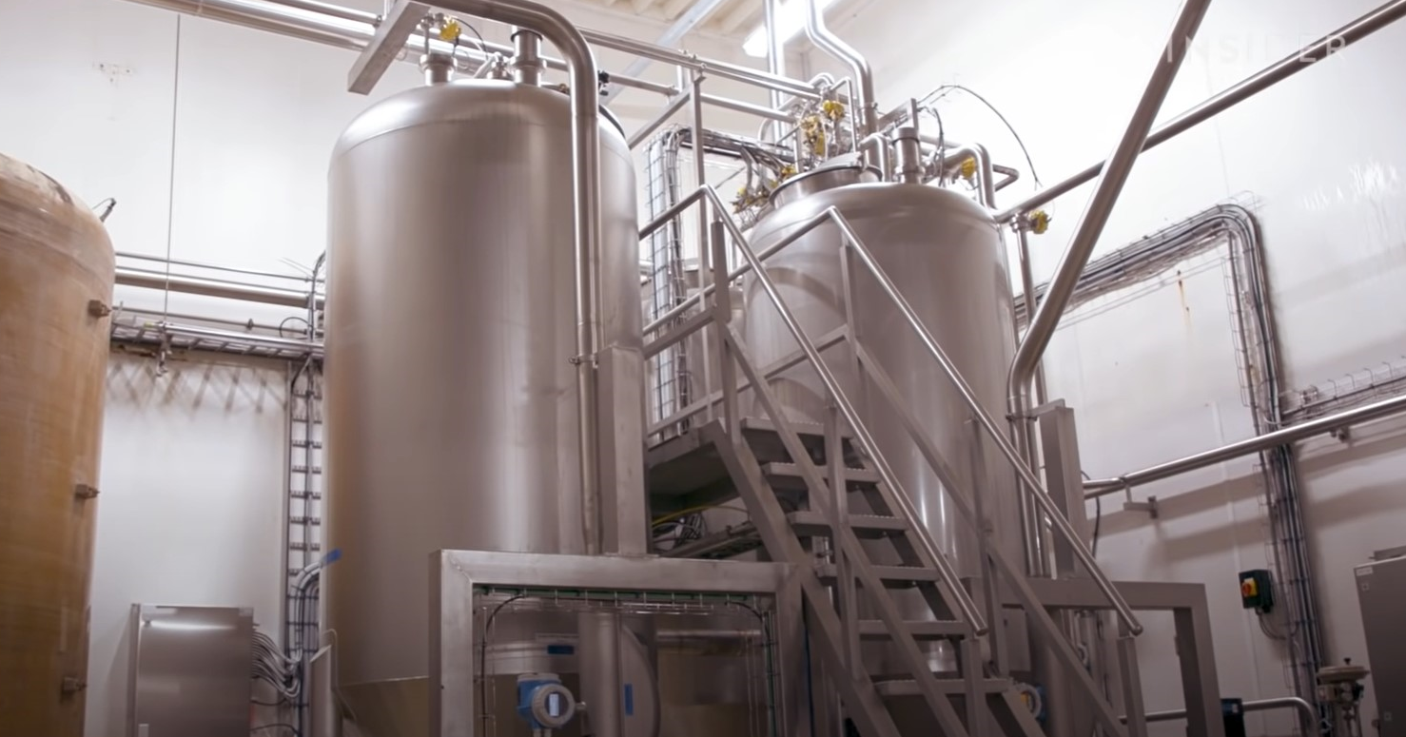
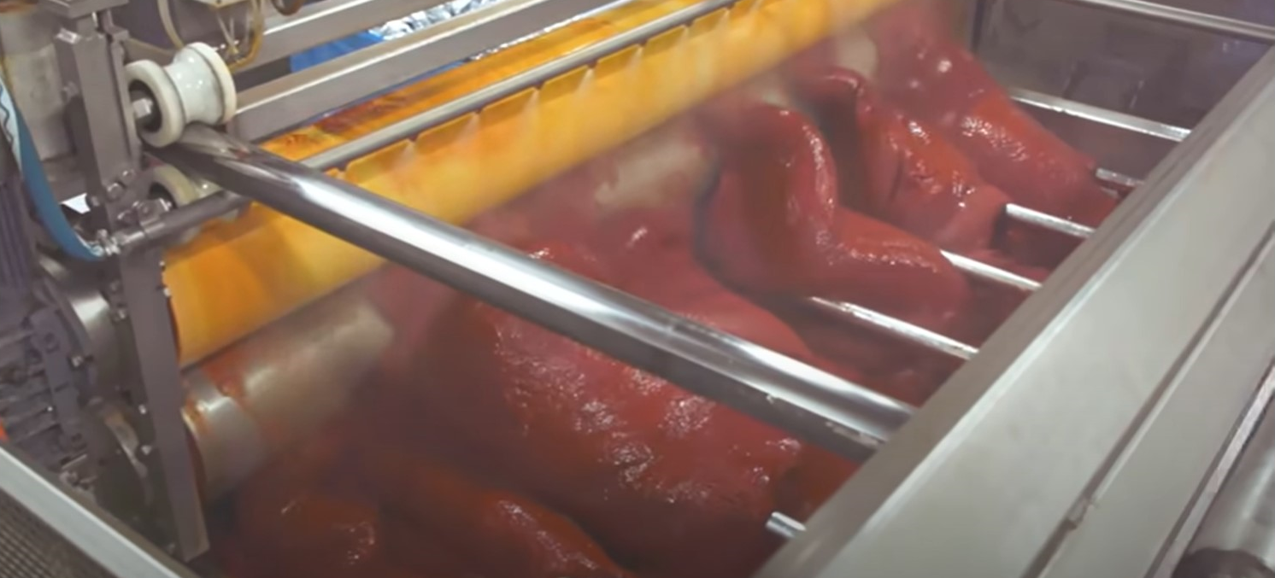

Slide 13
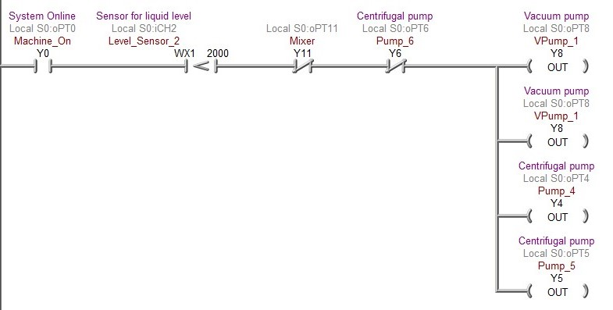
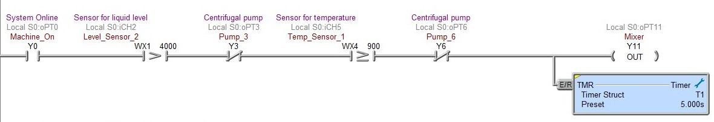

Slide 14
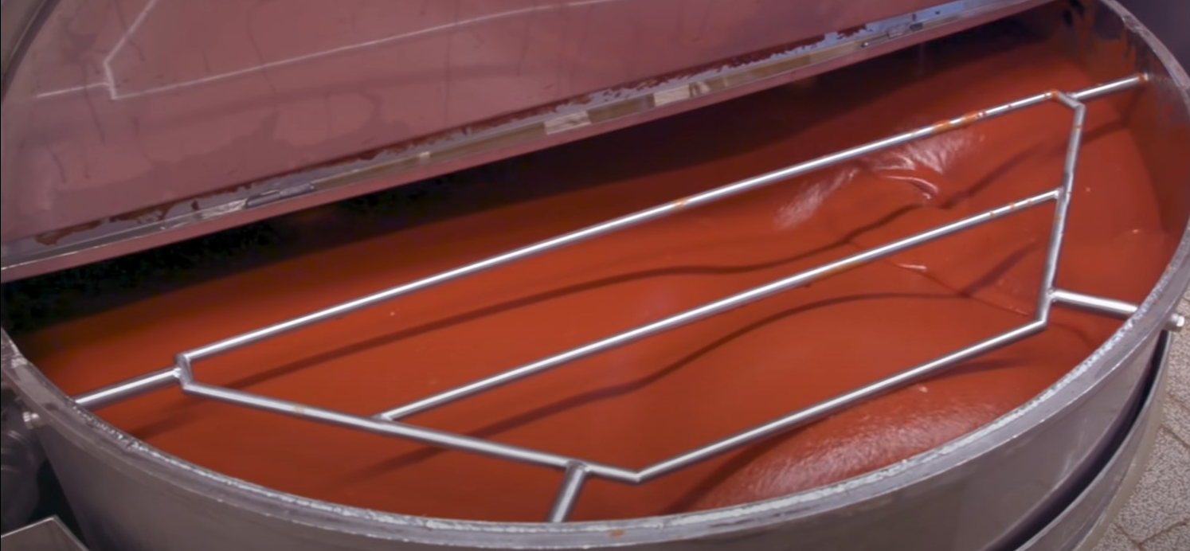
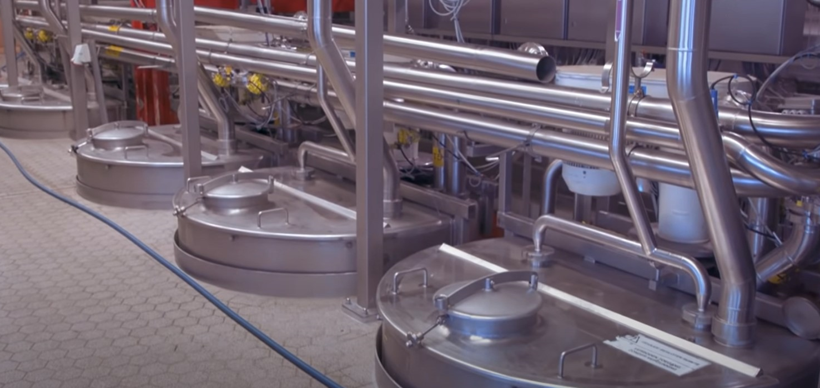

Slide 15
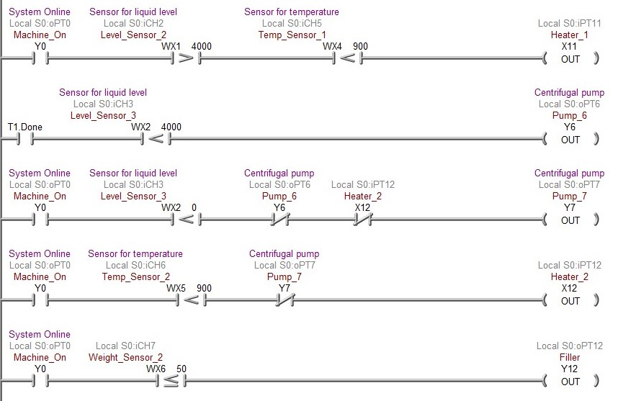

Slide 16
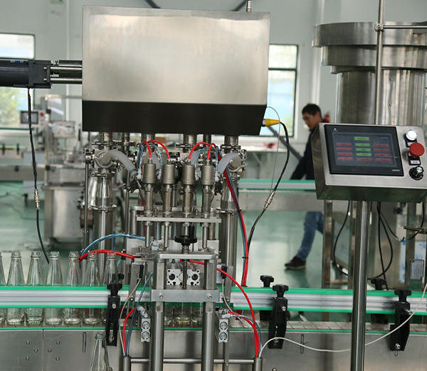
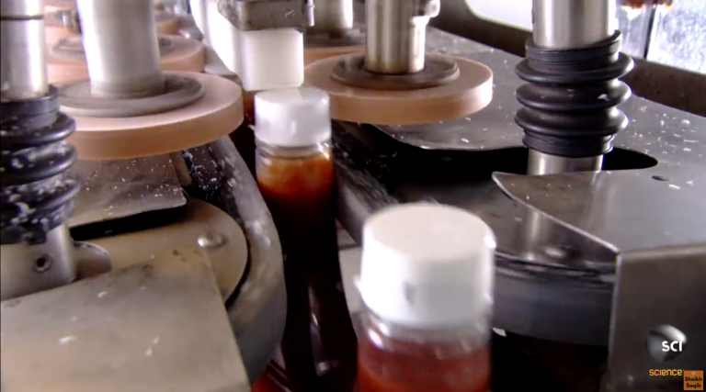
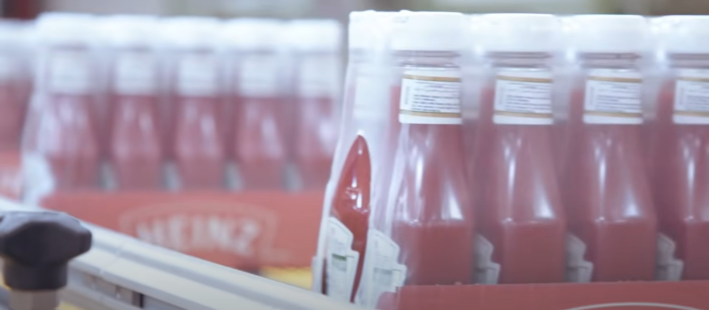

Slide 17
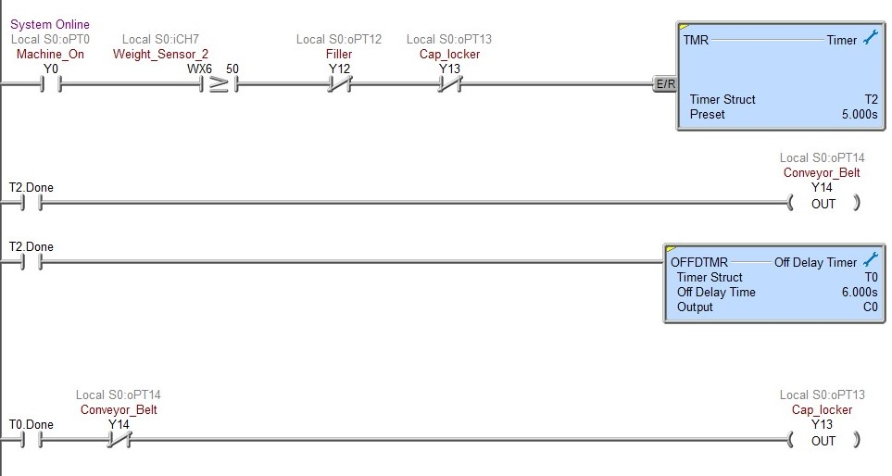

Slide 18
Прашања?

